Slide 1
Chapter 6. 함 수

Slide 2
개요
함수의 정의와 정의역, 공변역, 치역의 개념을 살펴보고 함수와 그래프와의 관계를 살펴봄
중요한 의미를 가지고 있는 3가지 주요 함수인 전사 함수, 단사 함수, 전단사 함수의 개념을 다룸
그 이외에도 합성 함수, 역함수, 항등 함수 및 특성 함수, 올림 함수 등 개념을 정의함
컴퓨터 언어에서의 함수의 역할에 대해 서브프로그램을 이용하여 학습함

Slide 3
CONTENTS
6.1 함수의 정의
6.2 함수 그래프
6.3 단사 함수, 전사 함수, 전단사 함수
6.4 여러 가지 함수들
6.5 컴퓨터 언어에서의 함수의 역할

Slide 4
6. 함 수
함수(Function)
관계(relation)의 특수한 형태로서, 첫 번째 원소가 같지 않은 순서쌍들의 집합임
한 집합의 원소들과 다른 집합의 원소들 간의 관계를 나타내는 순서쌍 중에서, 앞에 있는 집합의 모든 원소가 한 번씩만 순서쌍에 포함될 경우를 말함
함수는 여러 가지 수학적 도구(tool) 중에서 가장 중요한 개념의 하나임
수학과 컴퓨터공학 그리고 다양한 공학 분야들에서 폭넓게 활용됨
함수 개념의 이해와 컴퓨터 언어에서의 응용 능력을 배양함으로써 주어진 문제를 해결하는 데 많은 도움이 됨
Discrete Mathematics
Chapter 6. 함 수

Slide 5
6.1 함수의 정의
예1) 교수가 교과목에 대한 학점을 매길 때 시험 본 점수에 따라 어떤 법칙을 이용하여 학점을 준다고 하면, 그 법칙은 점수와 학점 간의 대응 관계를 정의하는 함수가 됨
예2) 이산수학을 수강하는 학생들의 학점이 시험 본 점수와 리포트 점수 및 출석 점수 등에 의해 계산된다고 할 때, 각 학생들의 학점은 어떤 함수적인 법칙에 따라 계산하면, 이산수학을 수강하는 학생을 하나의 집합이라 하고 학점을 또 다른 집합이라 생각하면, 모든 학생들은 각 개인별로 하나의 학점을 가지게 되므로 이것은 함수가 됨
Discrete Mathematics
Chapter 6. 함 수

Slide 6
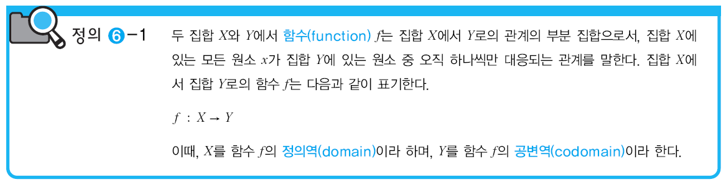

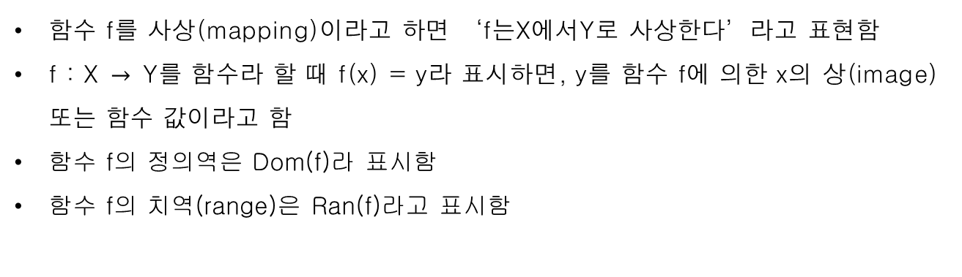
6.1 함수의 정의
함수 f를 사상(mapping)이라고 하면 ‘f는X에서Y로 사상한다’라고 표현함
f : X $→$ Y를 함수라 할 때 f(x) = y라 표시하면, y를 함수 f에 의한 x의 상(image) 또는 함수 값이라고 함
함수 f의 정의역은 Dom(f)라 표시함
함수 f의 치역(range)은 Ran(f)라고 표시함
Discrete Mathematics
Chapter 6. 함 수

Slide 7
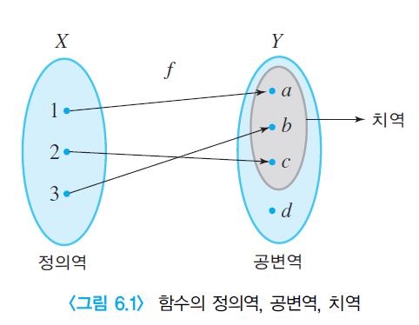
6.1 함수의 정의
두 함수 f와 g가 같은 정의역과 공변역을 가지는 경우, 즉 정의역에 있는 모든 원소 x에 대하여 f(x)=g(x)가 성립하면, 함수 f와 g는 서로 같다(equal)라고 하고 f =g로 표기함
Discrete Mathematics
Chapter 6. 함 수

Slide 8
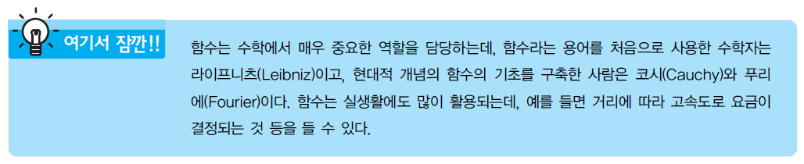
6.1 함수의 정의
Discrete Mathematics
Chapter 6. 함 수

Slide 9
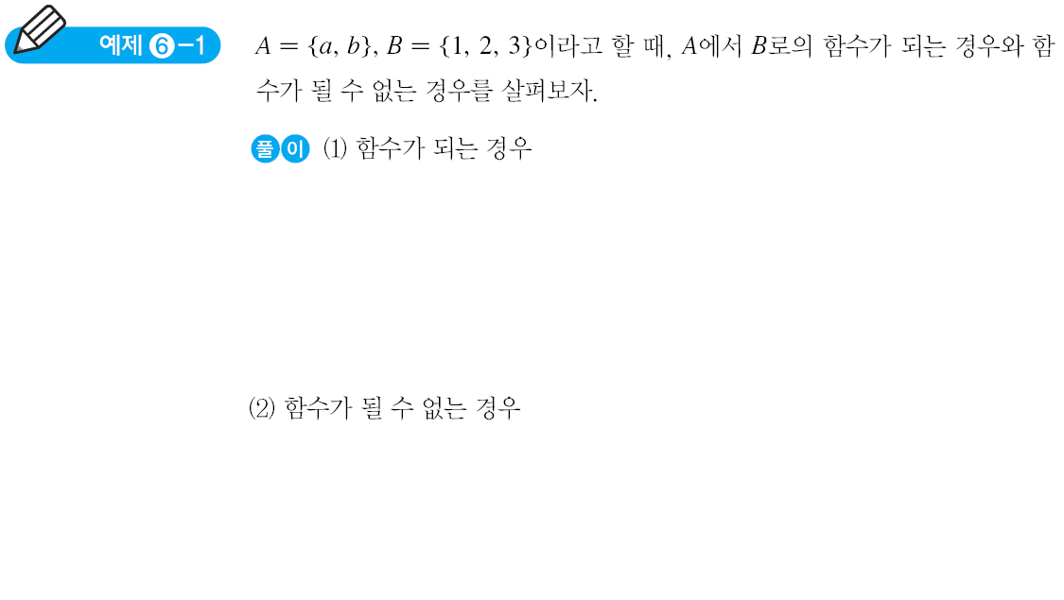
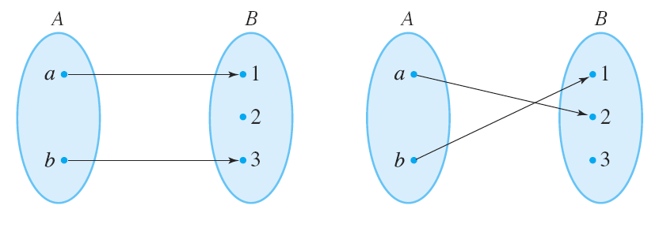
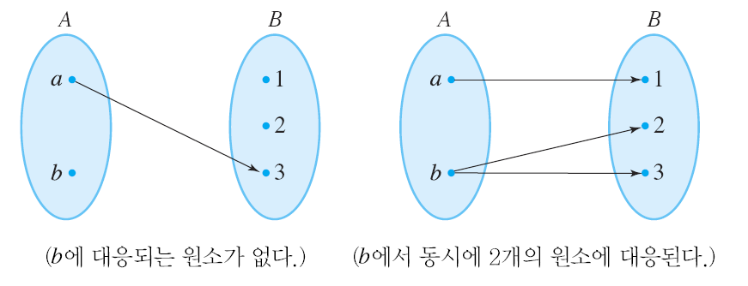
6.1 함수의 정의
Discrete Mathematics
Chapter 6. 함 수

Slide 10
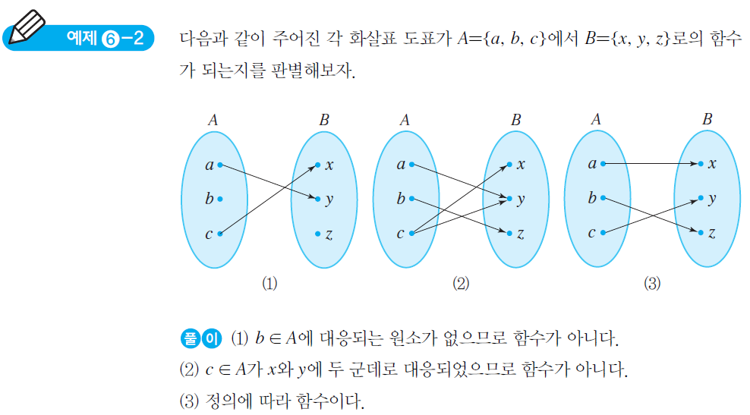
6.1 함수의 정의
Discrete Mathematics
Chapter 6. 함 수

Slide 11
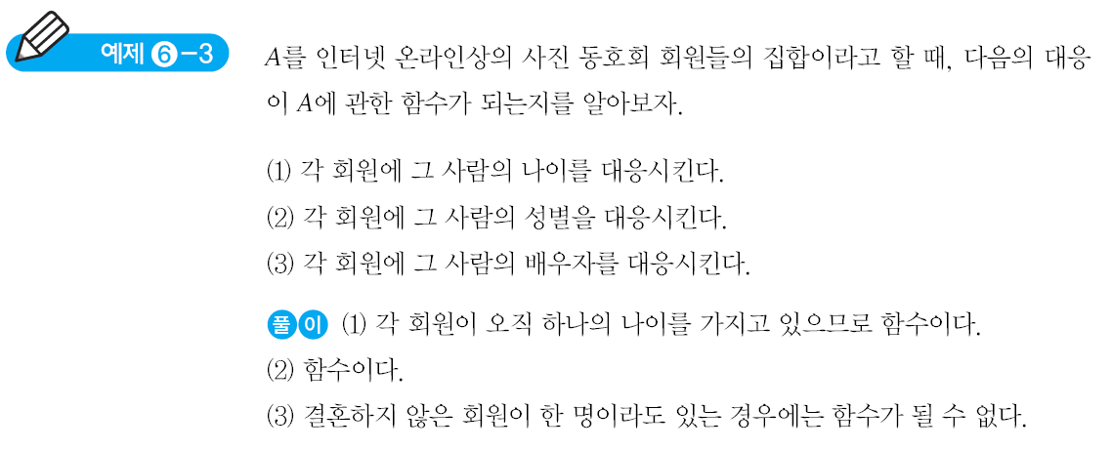
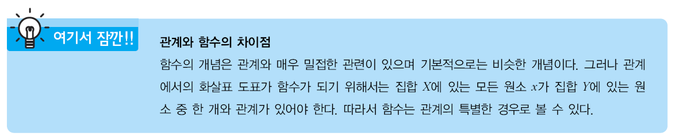
6.1 함수의 정의
Discrete Mathematics
Chapter 6. 함 수

Slide 12
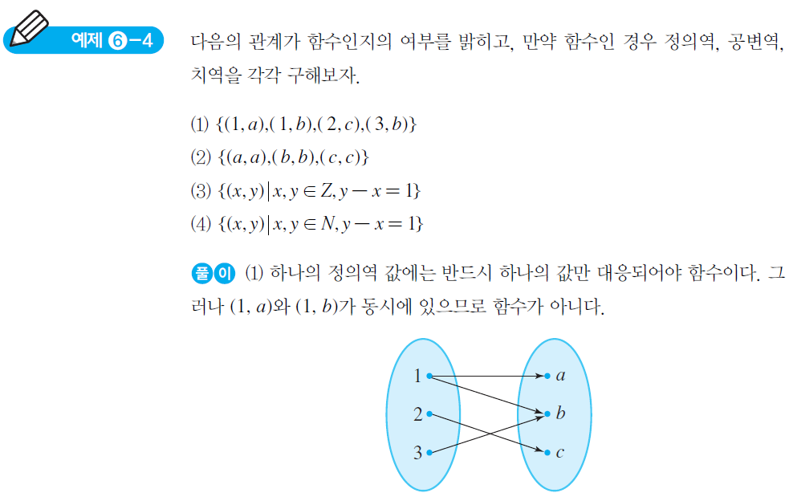
6.1 함수의 정의
Discrete Mathematics
Chapter 6. 함 수

Slide 13
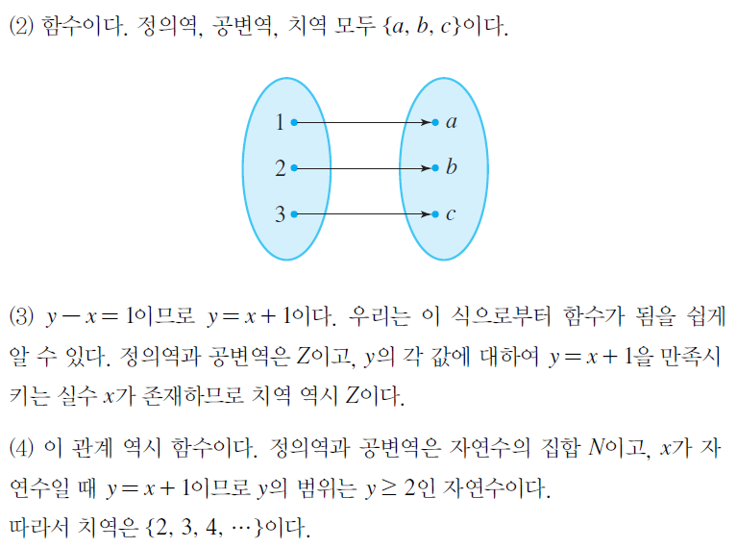
6.1 함수의 정의
Discrete Mathematics
Chapter 6. 함 수

Slide 14
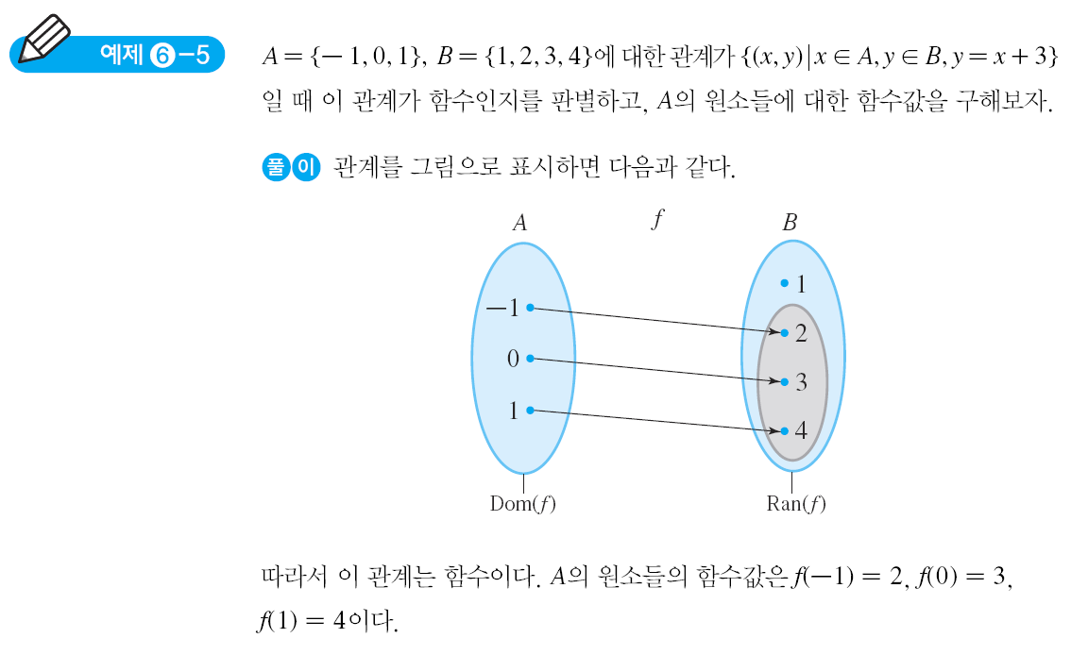
6.1 함수의 정의
Discrete Mathematics
Chapter 6. 함 수

Slide 15
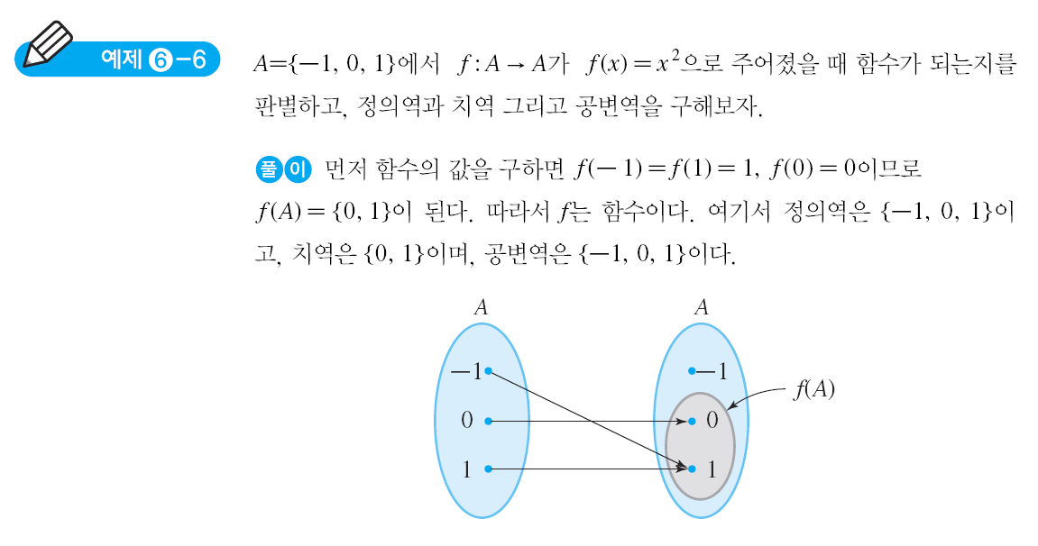
6.1 함수의 정의
Discrete Mathematics
Chapter 6. 함 수

Slide 16
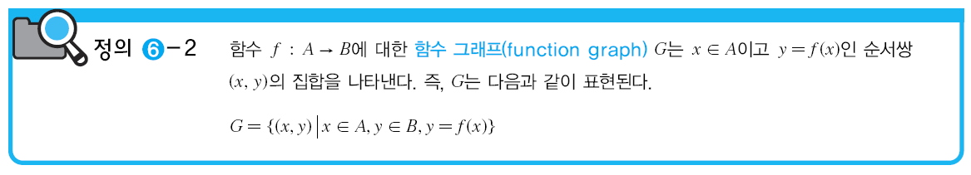

6.2 함수 그래프
두 집합 A, B에 대한 모든 함수 f : A $→$ B는 집합 A에서 집합 B로의 관계로 정의함
함수 f에 대한 그래프 G의 원소들을 좌표 평면상에 점으로 표시하는 것을 함수 f의 그래프에서 순서쌍들은 집합 A의 모든 원소 x에 대하여 오직 하나씩만의 관계를 가짐
Discrete Mathematics
Chapter 6. 함 수

Slide 17
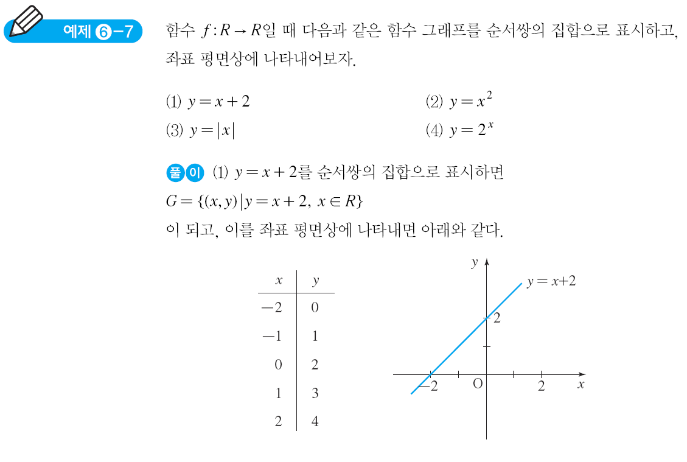
6.2 함수 그래프
Discrete Mathematics
Chapter 6. 함 수

Slide 18
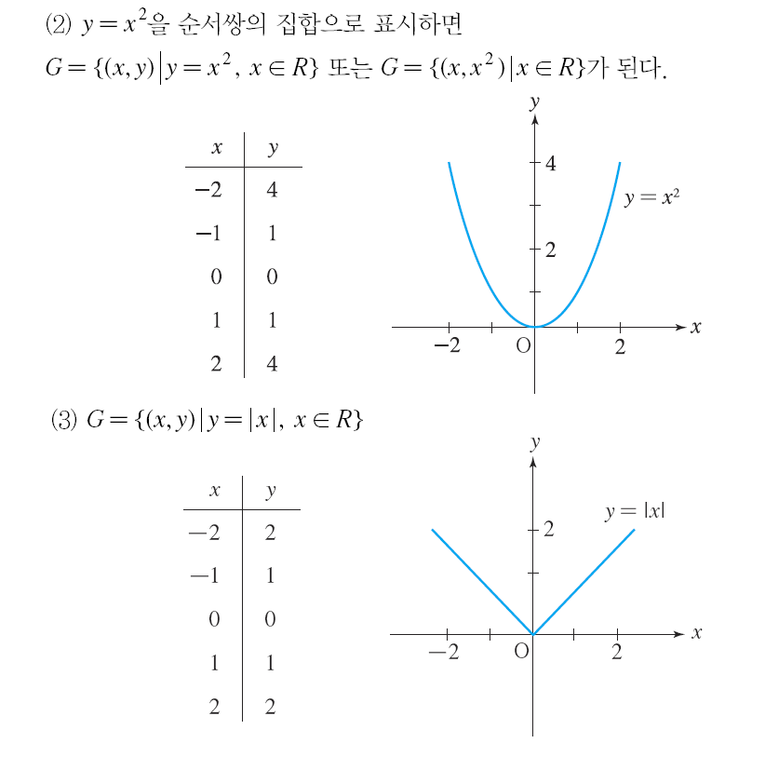
6.2 함수 그래프
Discrete Mathematics
Chapter 6. 함 수

Slide 19
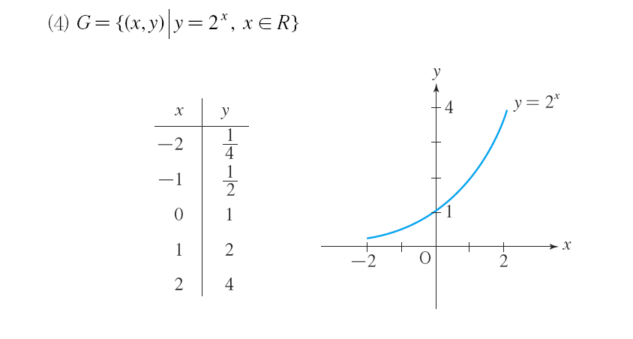
6.2 함수 그래프
Discrete Mathematics
Chapter 6. 함 수

Slide 20
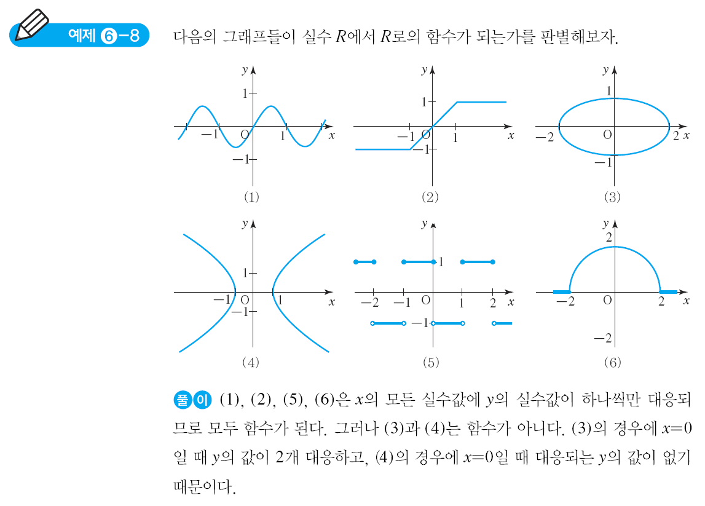
6.2 함수 그래프
Discrete Mathematics
Chapter 6. 함 수

Slide 21
6.3 단사 함수, 전사 함수, 전단사 함수
단사함수
injective function
일대일함수
one-to-one function
전사함수
surjective function
반영함수
onto function
전단사함수
bijective function
일대일대응함수
one-to-one correspondence function
Discrete Mathematics
Chapter 6. 함 수

Slide 22
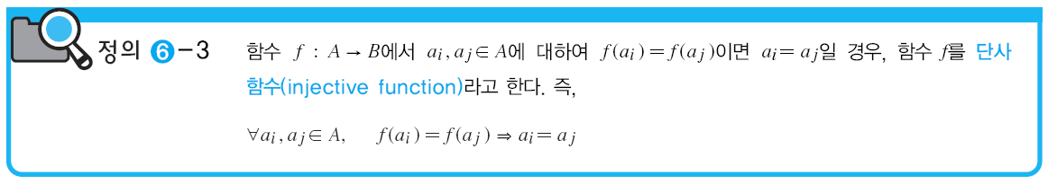
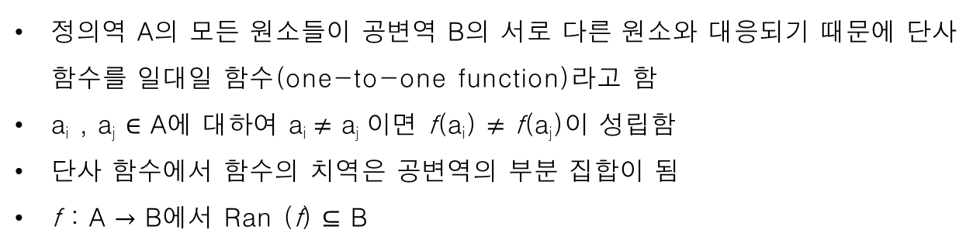
6.3 단사 함수, 전사 함수, 전단사 함수
정의역 A의 모든 원소들이 공변역 B의 서로 다른 원소와 대응되기 때문에 단사 함수를 일대일 함수(one-to-one function)라고 함
a_{i} , a_{j} $∈$ A에 대하여 a_{i}$≠$ a_{j} 이면 f(a_{i}) $≠$ f(a_{j})이 성립함
단사 함수에서 함수의 치역은 공변역의 부분 집합이 됨
f : A $→$ B에서 Ran (f) $⊆$ B
Discrete Mathematics
Chapter 6. 함 수

Slide 23
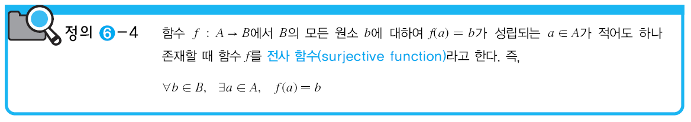
6.3 단사 함수, 전사 함수, 전단사 함수
전사 함수의 정의에서 알 수 있는 것은 공변역 B의 모든 원소가 정의역에 대응 되어야 하므로 그 자체가 바로 치역이 된다는 것임
Ran(f) = B이다. 전사 함수는 모든 함수의 관계가 B의 모든 원소에 반영되므로 반영 함수(onto function)라고도 함
Discrete Mathematics
Chapter 6. 함 수

Slide 24
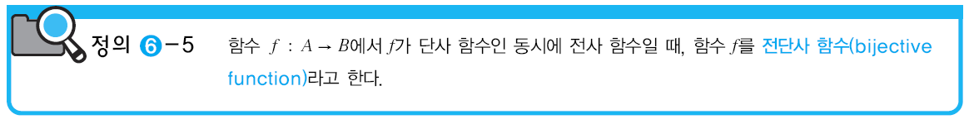
6.3 단사 함수, 전사 함수, 전단사 함수
전단사 함수는 집합 A의 모든 원소들이 집합 B의 모든 원소와 하나씩 대응되기 때문에 일대일 대응 함수(one-to-one correspondence function)이라고 함
단사, 전사, 전단사 함수를 쉽게 알기 위해서는 각 원소들의 관계를 화살표로 표시하는 화살표 도표(arrow diagram)를 활용함
Discrete Mathematics
Chapter 6. 함 수

Slide 25
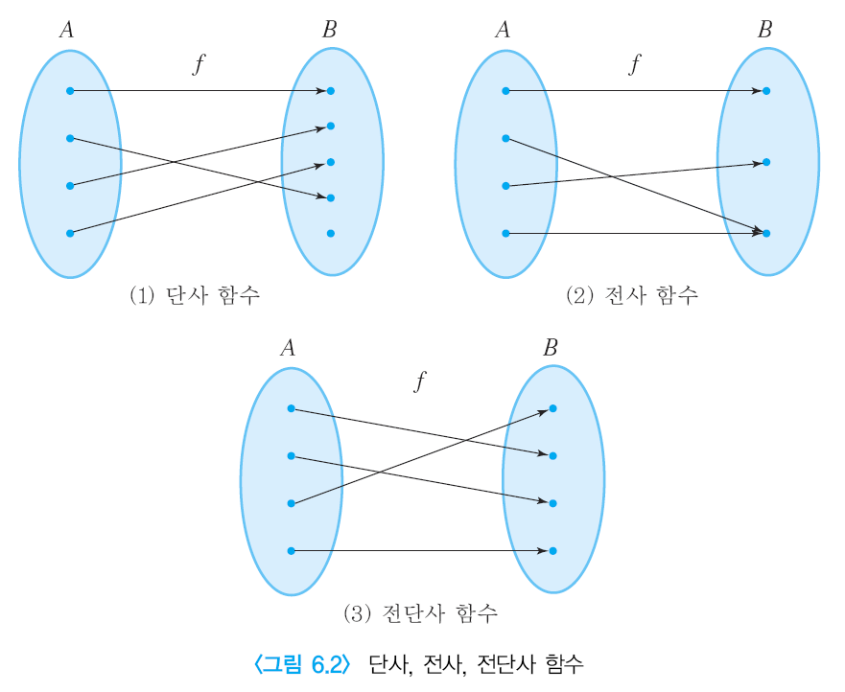
6.3 단사 함수, 전사 함수, 전단사 함수
Discrete Mathematics
Chapter 6. 함 수

Slide 26
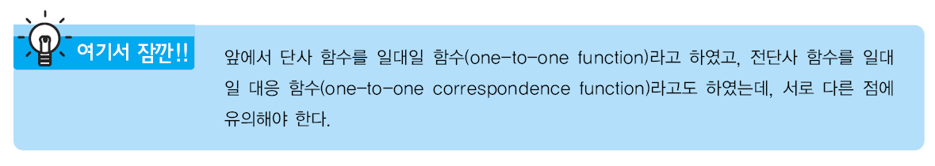
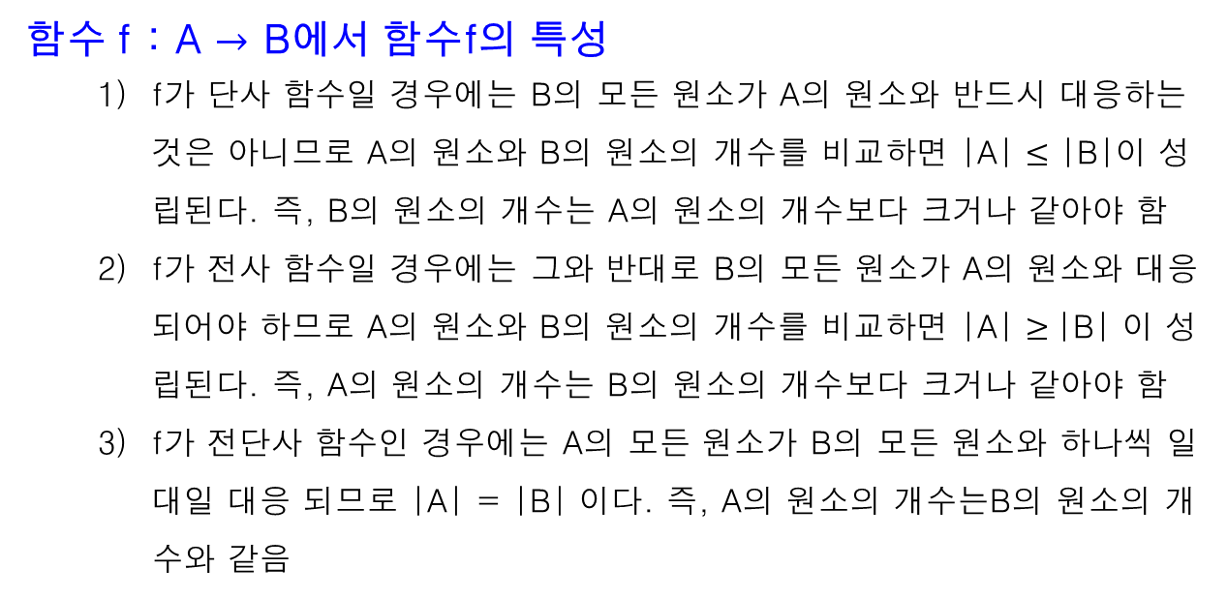
6.3 단사 함수, 전사 함수, 전단사 함수
함수 f : A $→$ B에서 함수f의 특성
f가 단사 함수일 경우에는 B의 모든 원소가 A의 원소와 반드시 대응하는 것은 아니므로 A의 원소와 B의 원소의 개수를 비교하면 |A| $≤$ |B|이 성립된다. 즉, B의 원소의 개수는 A의 원소의 개수보다 크거나 같아야 함
f가 전사 함수일 경우에는 그와 반대로 B의 모든 원소가 A의 원소와 대응 되어야 하므로 A의 원소와 B의 원소의 개수를 비교하면 |A| $≥$|B| 이 성립된다. 즉, A의 원소의 개수는 B의 원소의 개수보다 크거나 같아야 함
f가 전단사 함수인 경우에는 A의 모든 원소가 B의 모든 원소와 하나씩 일대일 대응 되므로 |A| = |B| 이다. 즉, A의 원소의 개수는B의 원소의 개수와 같음
Discrete Mathematics
Chapter 6. 함 수

Slide 27
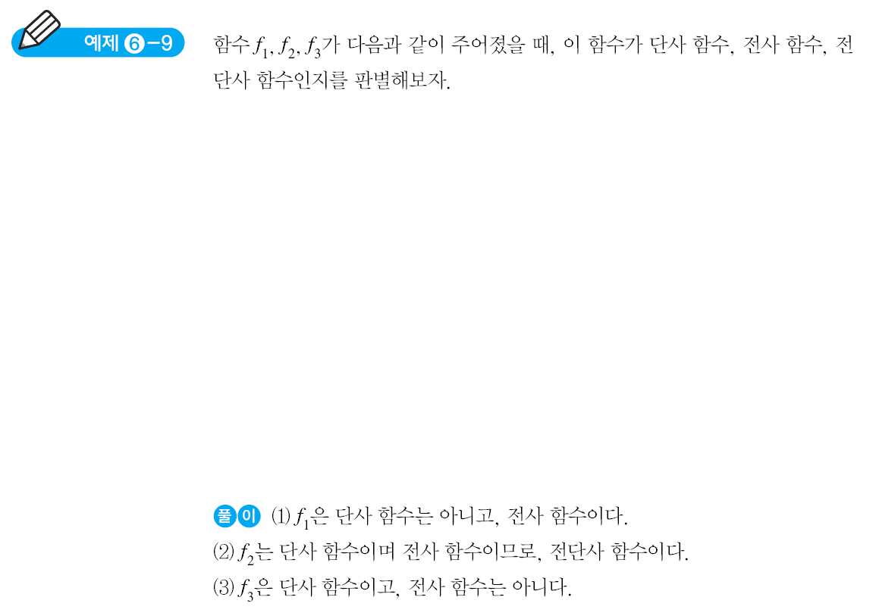
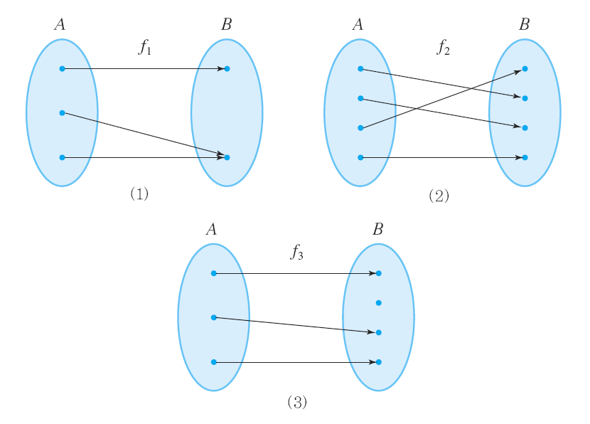
6.3 단사 함수, 전사 함수, 전단사 함수
Discrete Mathematics
Chapter 6. 함 수

Slide 28
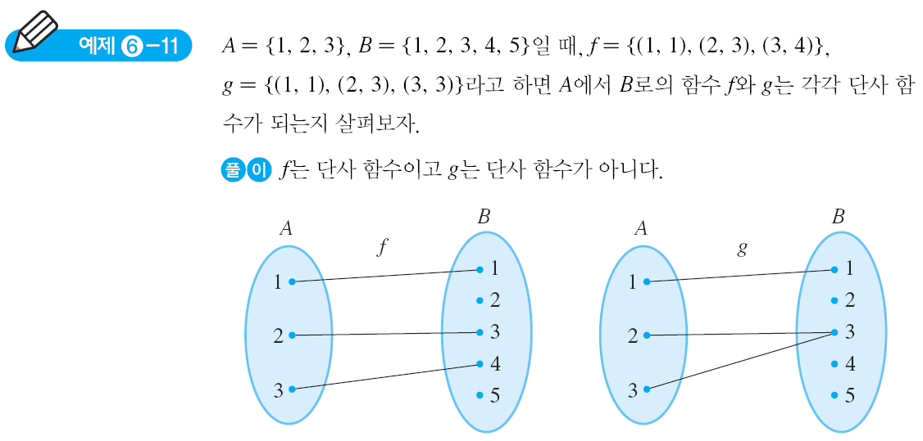
6.3 단사 함수, 전사 함수, 전단사 함수
Discrete Mathematics
Chapter 6. 함 수

Slide 29
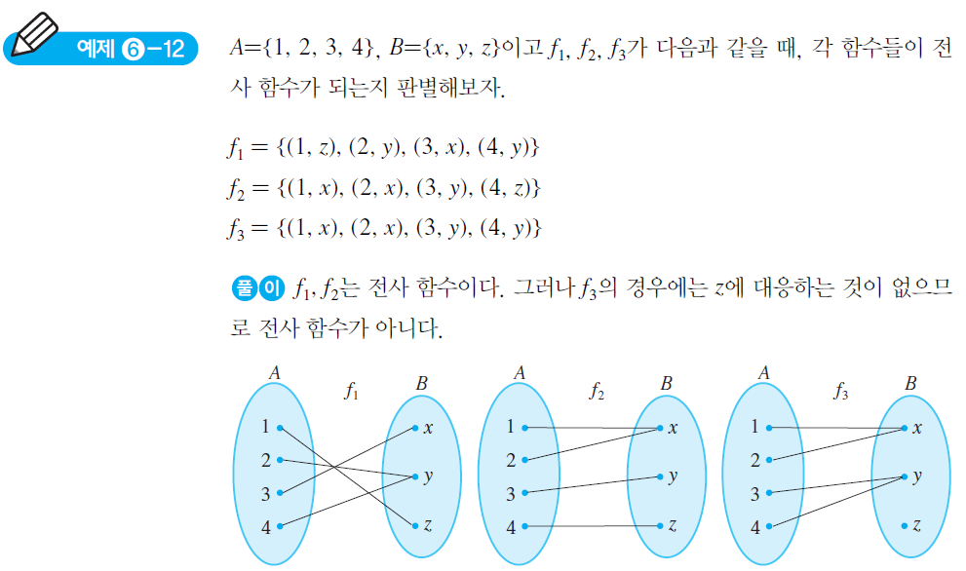
6.3 단사 함수, 전사 함수, 전단사 함수
Discrete Mathematics
Chapter 6. 함 수

Slide 30
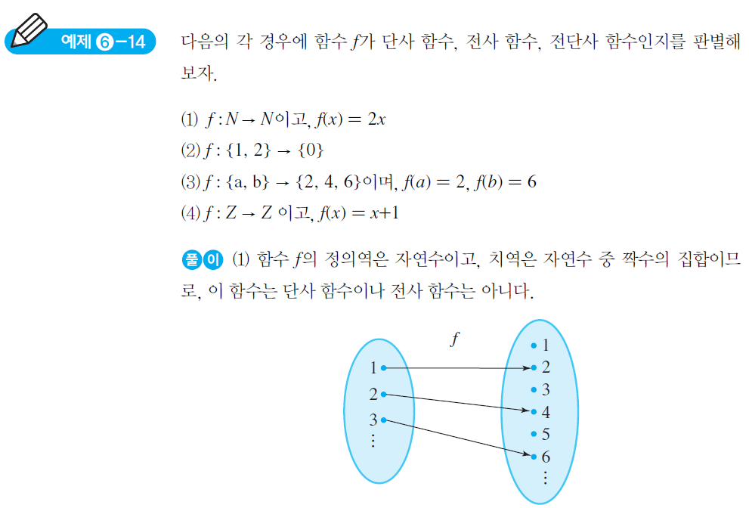
6.3 단사 함수, 전사 함수, 전단사 함수
Discrete Mathematics
Chapter 6. 함 수

Slide 31
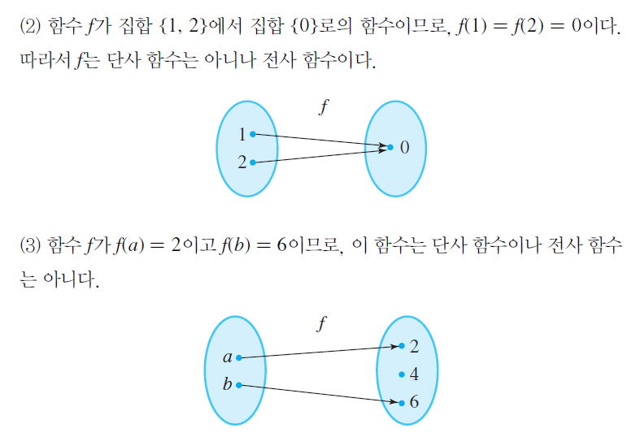
6.3 단사 함수, 전사 함수, 전단사 함수
Discrete Mathematics
Chapter 6. 함 수

Slide 32
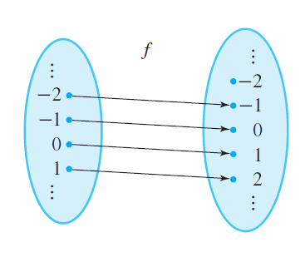
6.3 단사 함수, 전사 함수, 전단사 함수
Discrete Mathematics
Chapter 6. 함 수

Slide 33
6.4 여러 가지 함수들
합성함수(Composition)
항등함수(Identity)
역함수(Inverse)
상수함수(Constant)
특성함수(Characteristic)
올림함수(Ceiling)
내림함수(Floor)
Discrete Mathematics
Chapter 6. 함 수

Slide 34
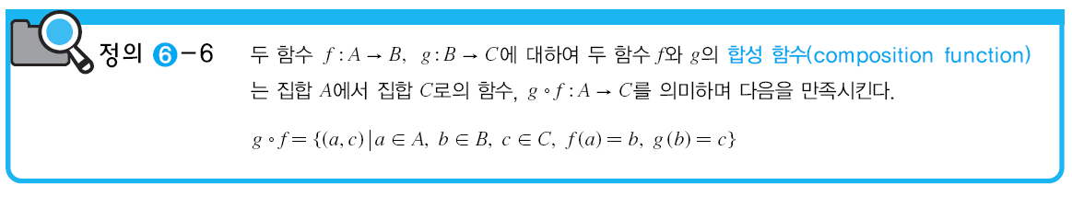

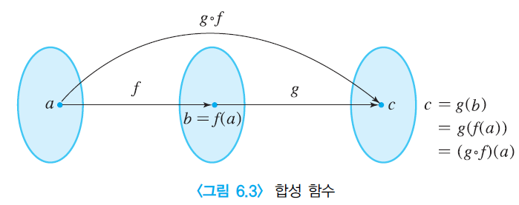
6.4 여러 가지 함수들
두 함수 f 와 g 의 합성함수 g $∘$ f는 A의 모든 원소 a 에 대하여
함수 f, g 와 합성 함수 g $∘$ f 에 대한 관계
Discrete Mathematics
Chapter 6. 함 수

Slide 35
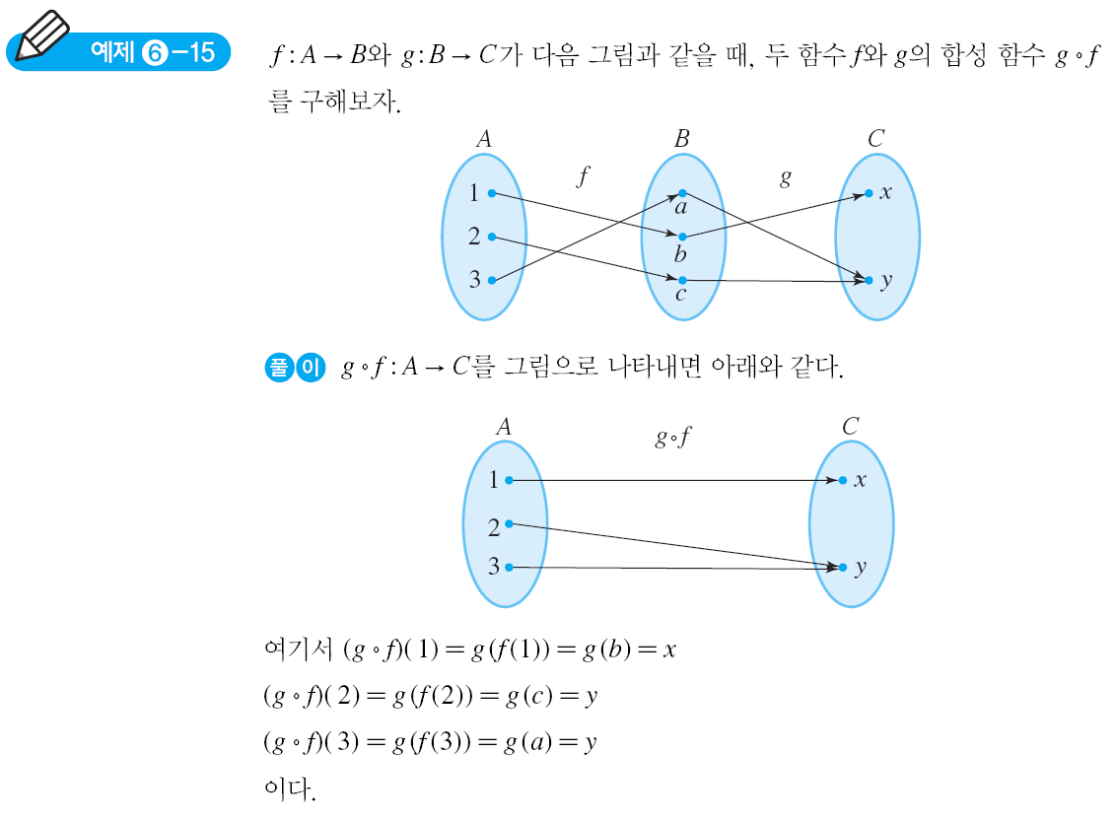
6.4 여러 가지 함수들
Discrete Mathematics
Chapter 6. 함 수

Slide 36
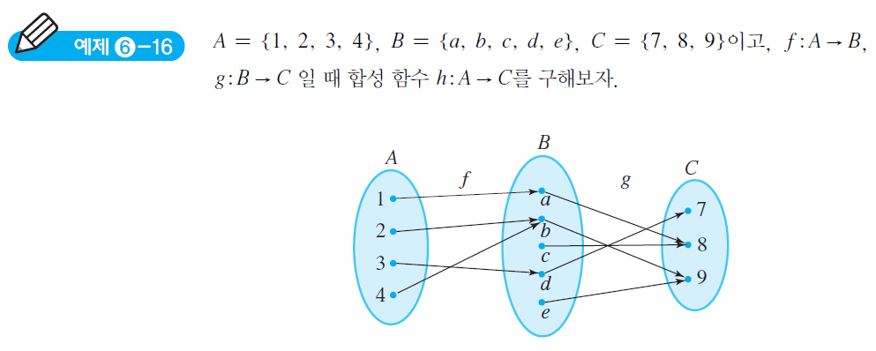
6.4 여러 가지 함수들
Discrete Mathematics
Chapter 6. 함 수

Slide 37
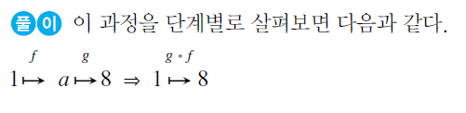
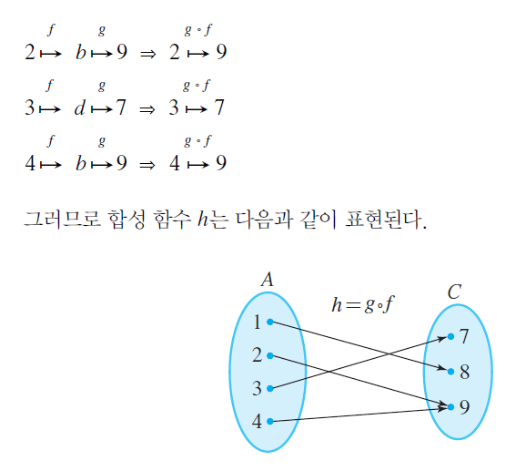
6.4 여러 가지 함수들
Discrete Mathematics
Chapter 6. 함 수

Slide 38
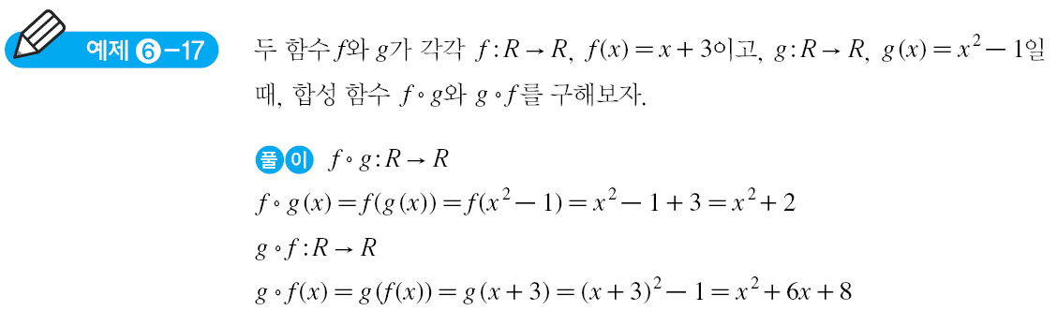

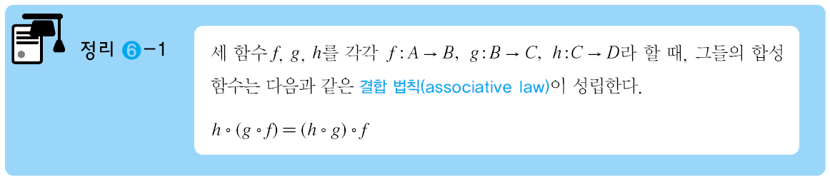
6.4 여러 가지 함수들
Discrete Mathematics
Chapter 6. 함 수

Slide 39
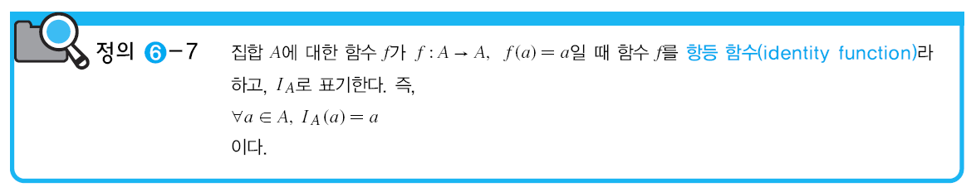
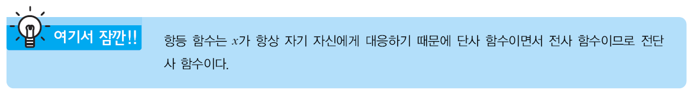
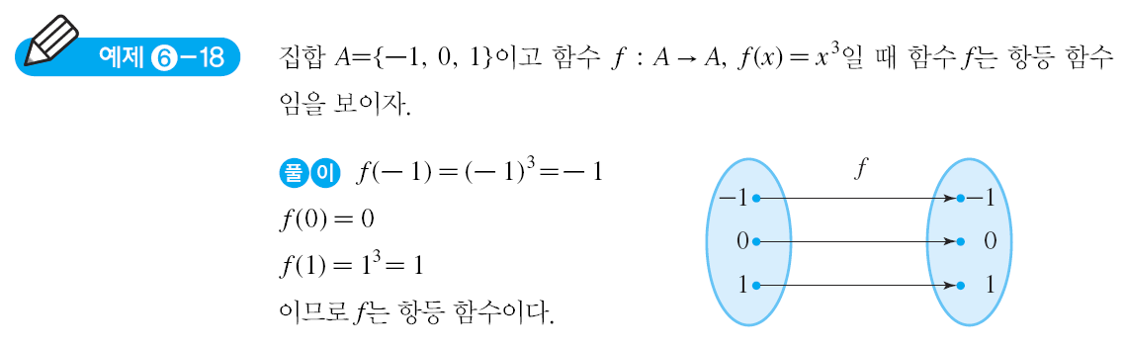
6.4 여러 가지 함수들
f(x) = x³ = I_{A} = {(-1,-1), (0,0), (1,1)}
Discrete Mathematics
Chapter 6. 함 수

Slide 40
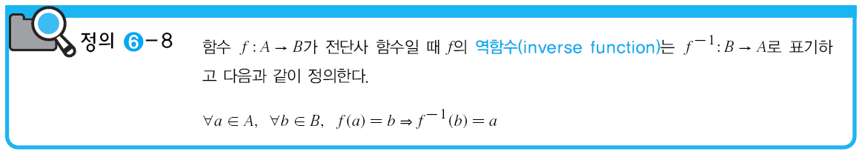
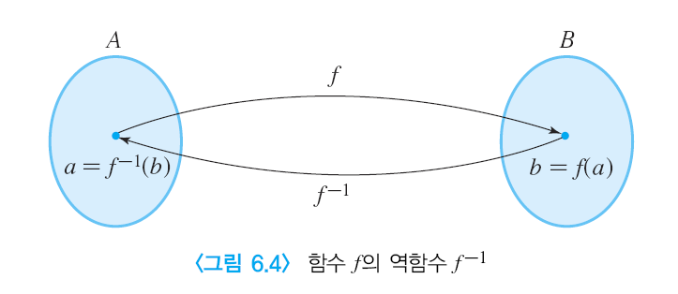
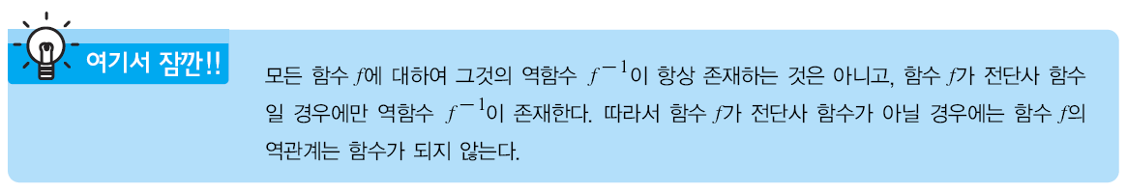
6.4 여러 가지 함수들
f가 전단사일때만 f⁻¹ 이 존재함
Discrete Mathematics
Chapter 6. 함 수

Slide 41
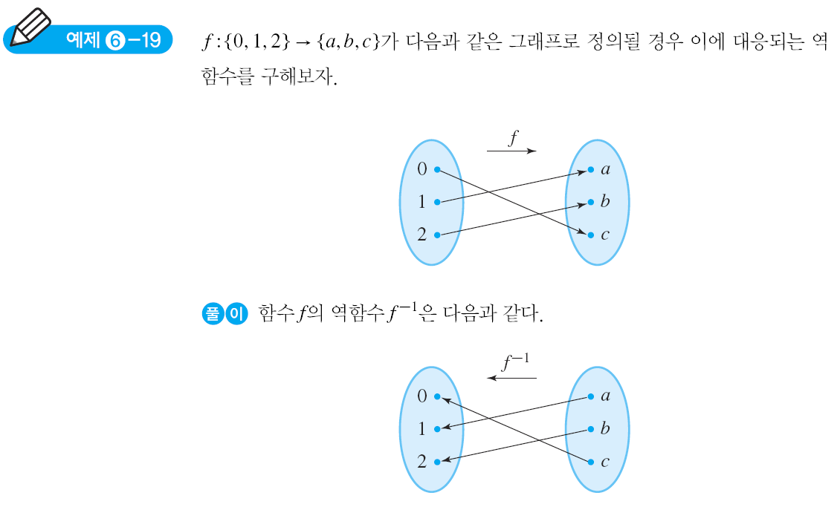
6.4 여러 가지 함수들
Discrete Mathematics
Chapter 6. 함 수

Slide 42
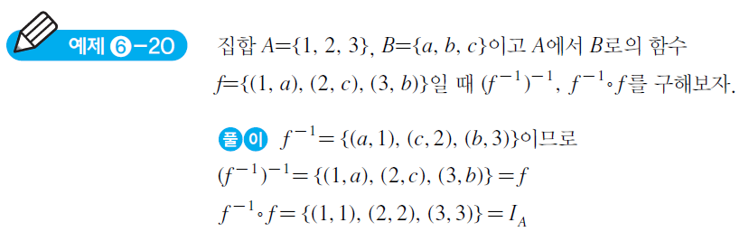
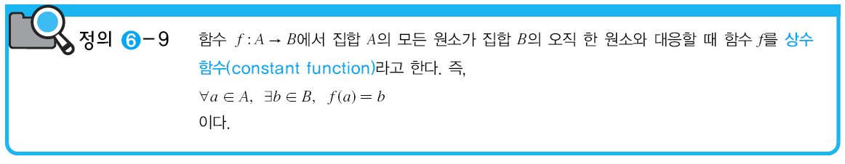
6.4 여러 가지 함수들
Discrete Mathematics
Chapter 6. 함 수

Slide 43


6.4 여러 가지 함수들
단사 no, 전사 no
Discrete Mathematics
Chapter 6. 함 수

Slide 44




6.4 여러 가지 함수들
$집합U=\{x∈$ R| 0$≤x≤1\}이고 A=\{x∈R$|0$≤x≤$ }일 때, 특성 함수 를 그래프로 나타내어보자.
Discrete Mathematics
Chapter 6. 함 수

Slide 45

6.4 여러 가지 함수들
Discrete Mathematics
Chapter 6. 함 수

Slide 46



6.4 여러 가지 함수들
Discrete Mathematics
Chapter 6. 함 수

Slide 47
6.5 컴퓨터 언어에서의 함수의 역할
컴퓨터 프로그램을 작성하는 데 있어서, 일반적으로 복잡한 문제를 여러 개의 독립적 기능을 가지는 서브프로그램(subprogram)으로 나누어서 해결함
서브프로그램들은 각기 논리적으로 독립된 계산을 할 때나, 동일한 수행을 여러 번 해야 할 때 많이 사용
예를 들면, 입력되는 데이터에 대하여 같은 일을 계속 수행해야 하는 경우에는 데이터마다 수행해야 하는 부분을 서브프로그램으로 만들어서 필요한 경우 호출하여 사용
서브프로그램 중 함수에 속하는 서브프로그램은 정의역에 있는 매개 변수의 값을 받아서 계산을 한 뒤 하나의 값을 되돌려 줌
함수 호출(function call)
매개 변수(parameter)를 가지고 함수를 부르는 것임
리턴(return)
함수에서 계산된 값을 되돌려 주는 것임
Discrete Mathematics
Chapter 6. 함 수

Slide 48

6.5 컴퓨터 언어에서의 함수의 역할
컴퓨터 언어에서의 두 가지 함수
컴퓨터 언어 자체에서 미리 만들어 놓은 함수
라이브러리(library)라는 곳에 저장되어 있으며, 자주 사용하는 작업을 위해 미리 만들어 놓은 함수들로서 수학적 계산을 하는 sin, cos, sqrt 등이 여기에 속함
2. 프로그래머(programmer)가 자기 상황에 편리하게 만든 함수
프로그래머가 직접 만든 함수로, 각자의 경우에 따라 여러 가지의 함수가 만들어질 수 있음
실수의 제곱을 구하는 함수 square에 대하여
Discrete Mathematics
Chapter 6. 함 수

Slide 49

6.5 컴퓨터 언어에서의 함수의 역할
함수는 매개 변수로 실수 num을 넘겨주고, 결과값으로 실수인 num의 제곱 값을 리턴 받음
함수의 정의역과 공변역은 모두 실수 R임
함수 이름 앞의 자료형(type)은 공변역을 나타내며, 매개 변수 앞의 자료형은 정의역을 나타냄
Discrete Mathematics
Chapter 6. 함 수

Slide 50


6.5 컴퓨터 언어에서의 함수의 역할
프로그래머가 작성한 함수
함수를 이용하기 위하여 주 프로그램(main program)이 다음과 같이 작성
Discrete Mathematics
Chapter 6. 함 수

Slide 51
6.5 컴퓨터 언어에서의 함수의 역할
주 프로그램에서 반복문을 통하여 함수 is_positive를 호출함
is_positive 함수는 매개 변수가 양수이거나 0이면 1을 리턴하고, 음수이면 0을 리턴함
함수에서 정의역과 공변역은 모두 정수 Z임
치역은 리턴되는 값이 0 또는 1이므로 {0, 1}임
주 프로그램에서는 i 값이 －5부터 5까지 1씩 증가하면서 계속 함수 is_positive를 호출하기 때문에 모두 11번을 호출하게 됨
컴퓨터 언어에서의 함수들도 일반적인 함수의 기능과 같은 역할을 프로그램 내에서 수행함
컴퓨터 프로그램을 작성할 때 알맞은 함수를 사용하면 좀 더 명확하고 간단하게 문제를 해결할 수 있음
Discrete Mathematics
Chapter 6. 함 수

